Slide 1
STARBUCKS CUSTOM

Slide 2
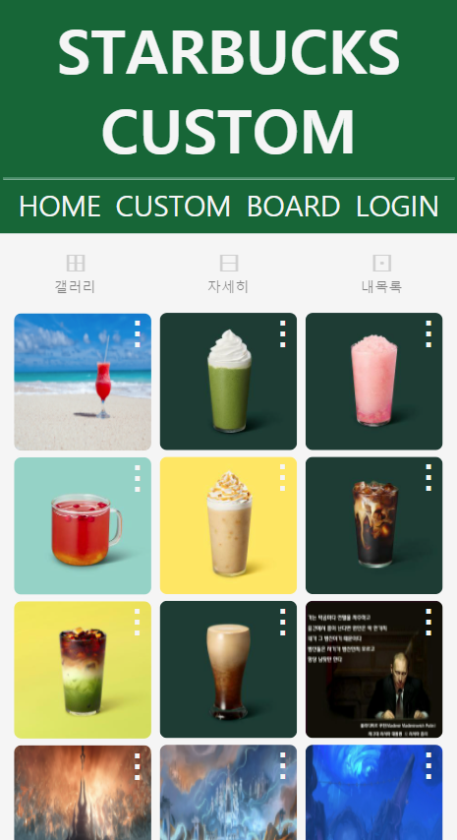
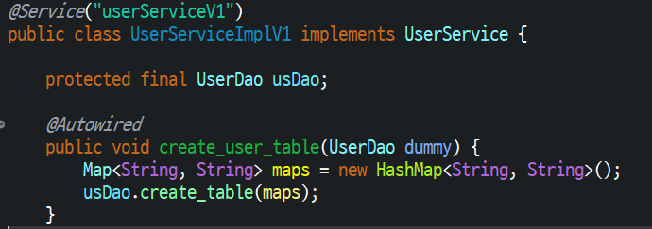
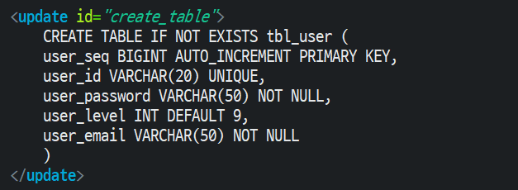
By.김성훈
처음 프로젝트가 실행되었을때 자동으로 테이블 생성
Key와 value가 String 형태로 값을 저장하는 Map 생성

Slide 3
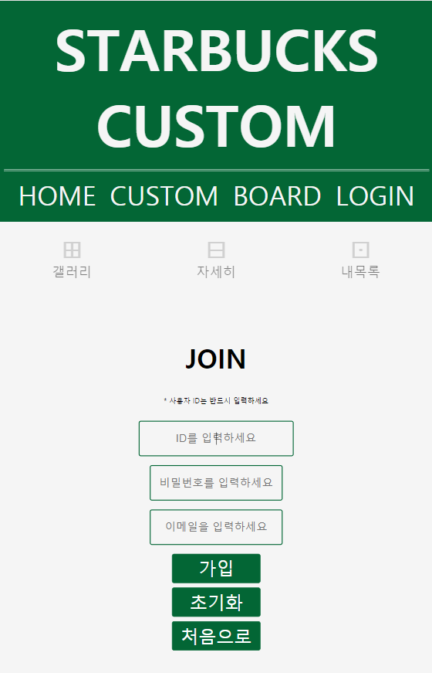
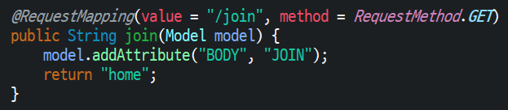
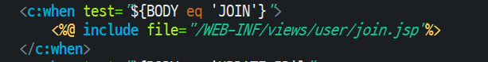
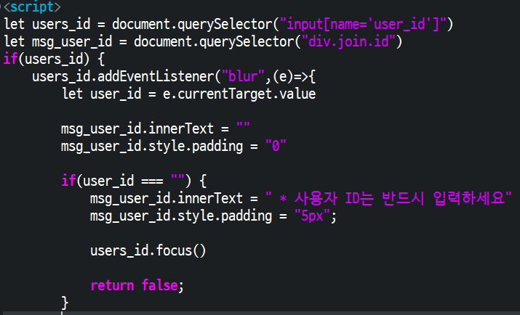
GET method를 사용해서 join.jsp 불러오기
home.jsp 에서 login.jsp 연결
Blur를 사용해서 마우스포인터가 해당 태그요소를 벗어나면 이벤트가 발생

Slide 4
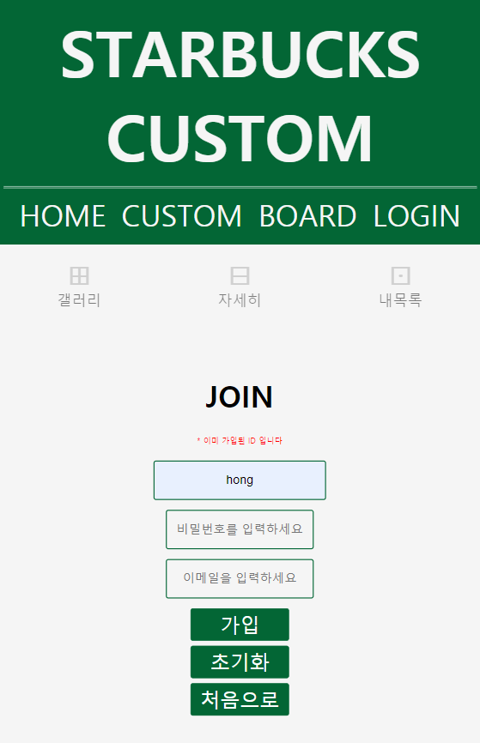
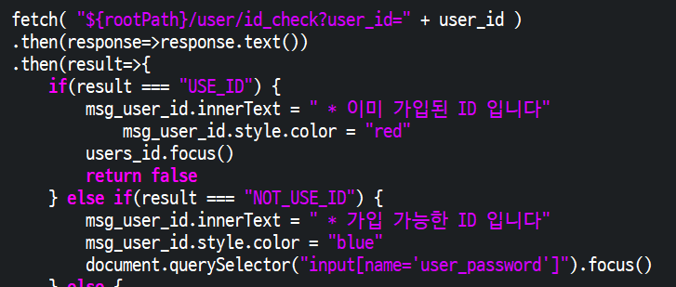
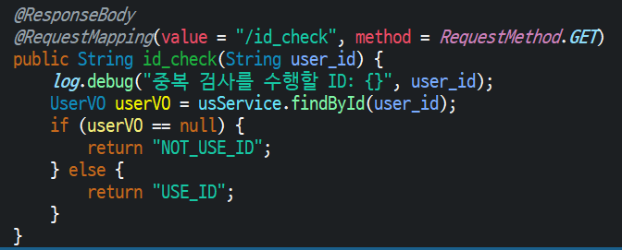
서버로 fetch(ajax) 전송하기
id_check method에서 ID를 조회하여 유효성검사

Slide 5
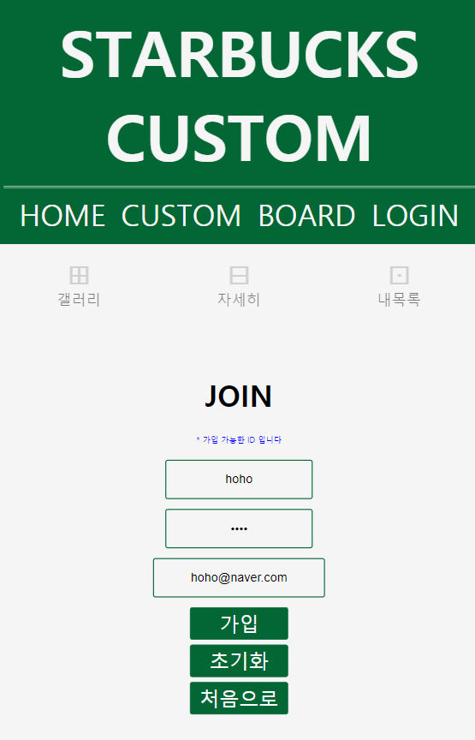
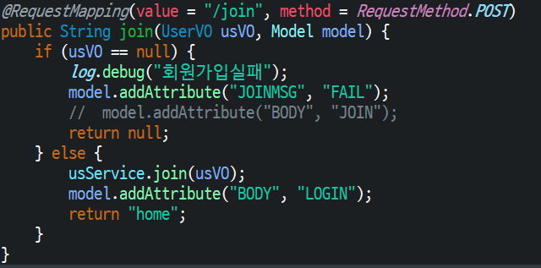
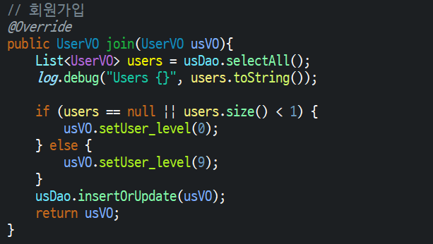
join Post method
Service단에서 UserDao에서 생성한 insertOrUpdate 호출

Slide 6
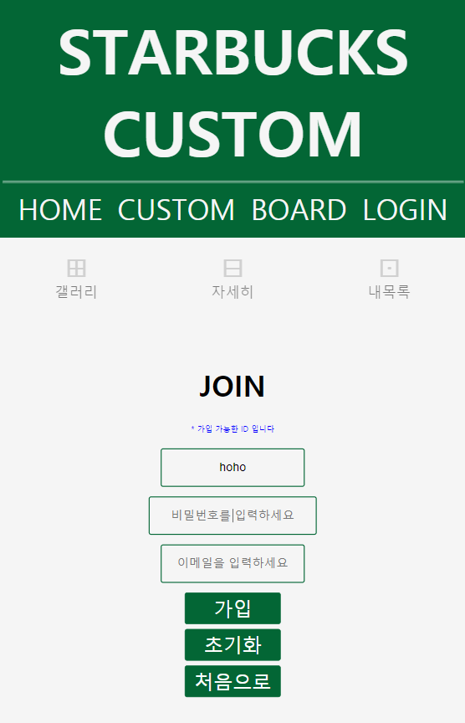
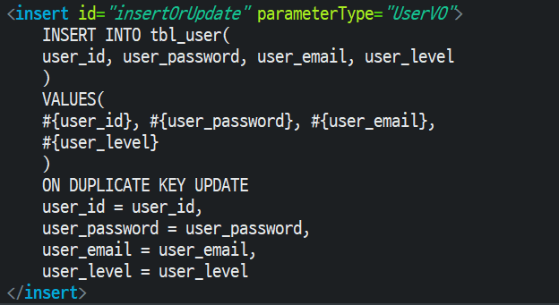
Service단에서 UserDao에서 생성한 insertOrUpdate 호출
mapper에 값이 없으면 insert, 값이 있으면 update 하기 위해 ON DUPLICATE KEY UPDATE 사용

Slide 7
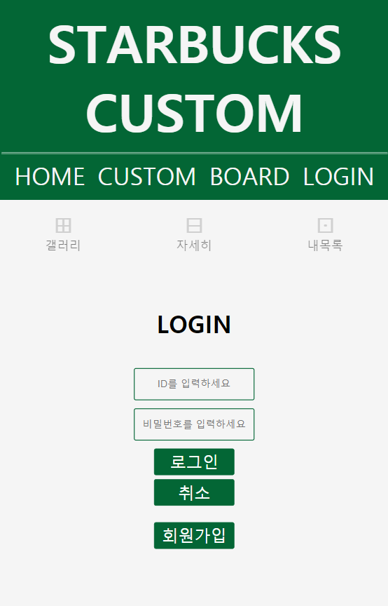
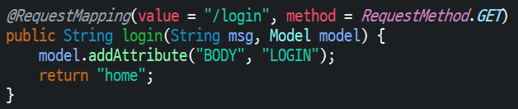
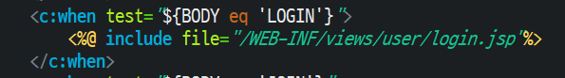
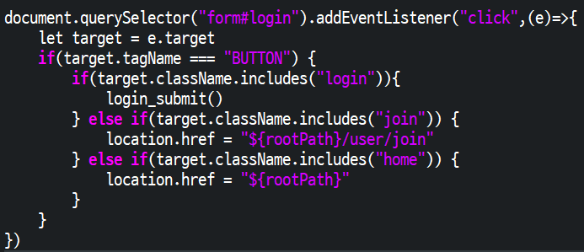
GET method를 사용해서 login.jsp 불러오기
home.jsp 에서 login.jsp 연결
Script에서 버튼별로 클릭이벤트 설정

Slide 8
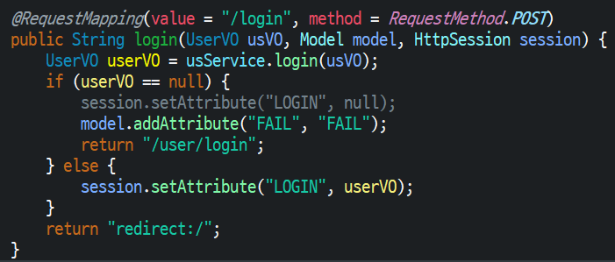
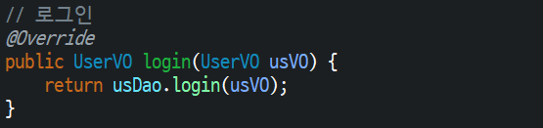
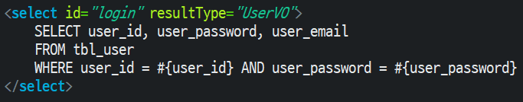
HttpSession을 사용한 login POST method 생성
POST method를 이용한 login.jsp

Slide 9
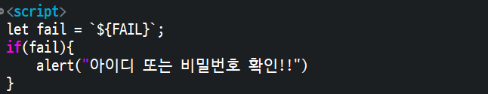
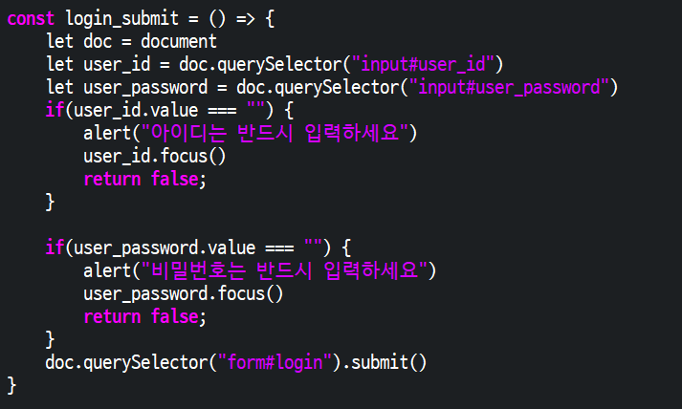
Login method의 userVO 값이 없으면 FAIL을 받아 alert창 작동
상수 login_submit 스크립트 작성
입력된 값이 없다면 alert 창 띄우고 해당 자리에 focus

Slide 10
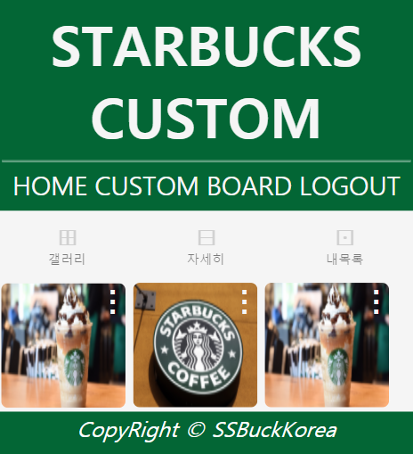
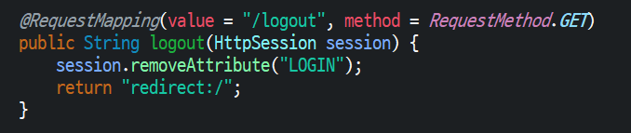
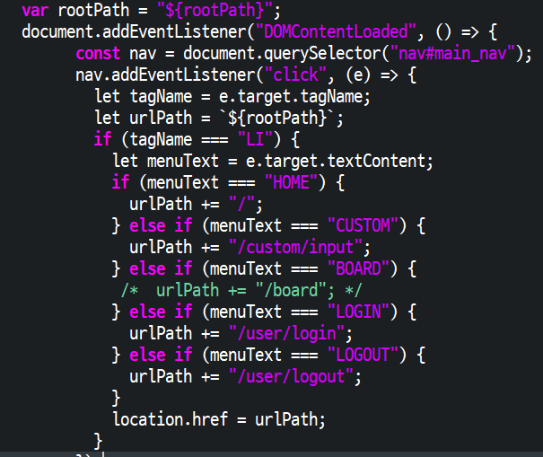
Login 된 상태에서 LOGOUT을 누르면 session을 제거

Slide 11
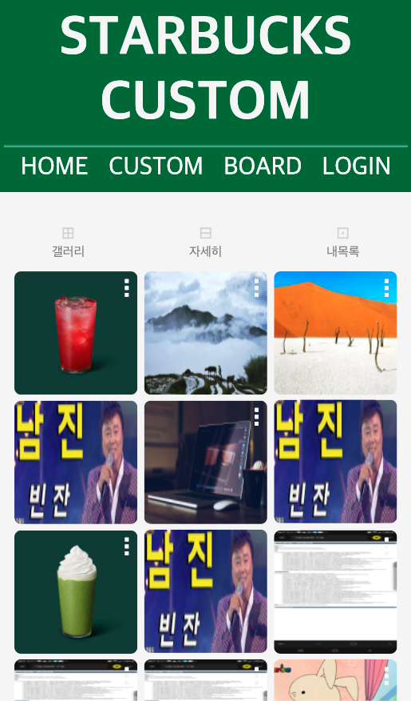
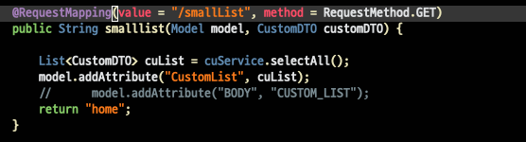
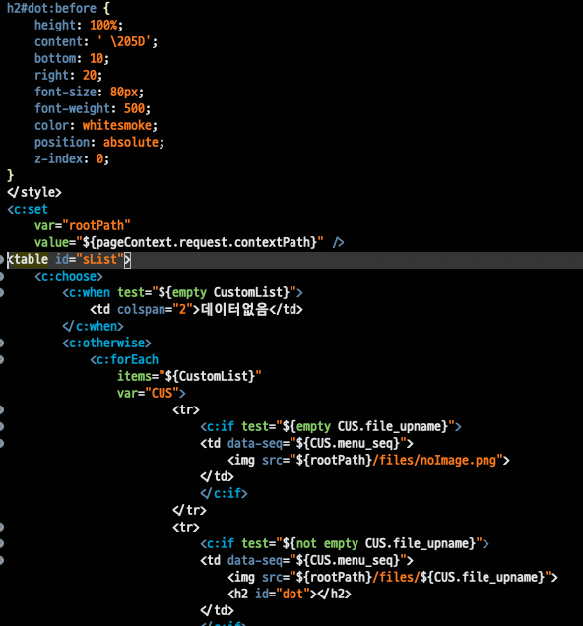
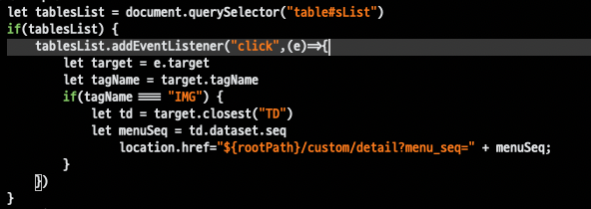
* 처음 화면에서 나오는 갤러리로 구현된 게시판
By.김소정
* 갤러리 형 게시판 로그인시 상세보기 가능

Slide 12
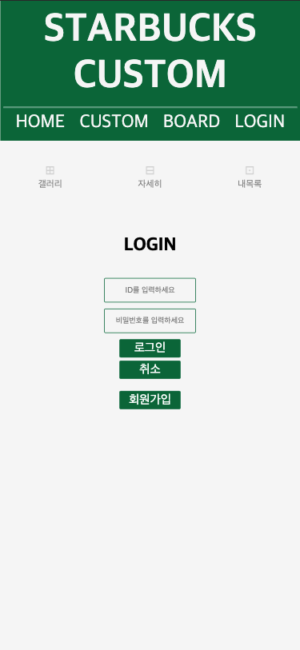
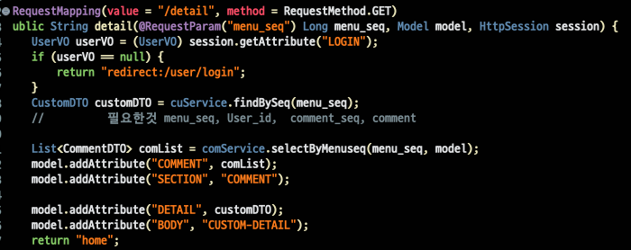
* 갤러리형 게시판 로그인시 상세보기 가능

Slide 13
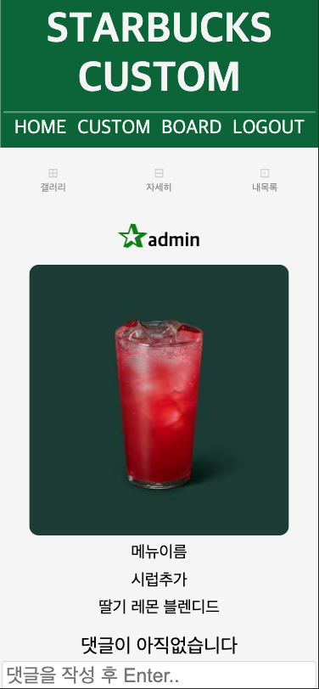
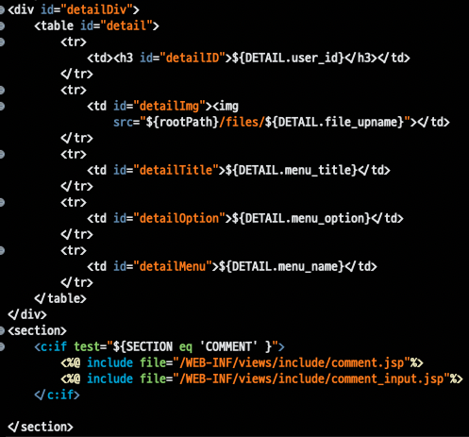
* 갤러리형 게시판 항목 선택 시 댓글을 확인

Slide 14
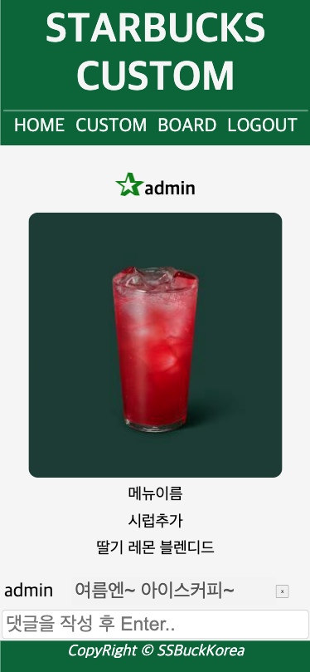
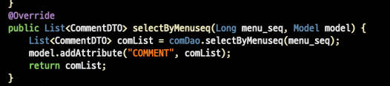
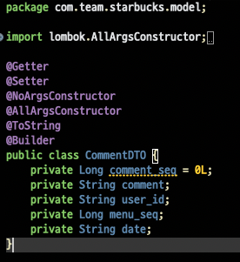
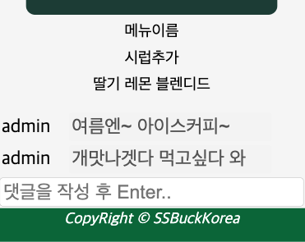
* COMMENT 창에서 보여지는 항목
* 로그인 아이디에 맞아야만 삭제 x 버튼

Slide 15
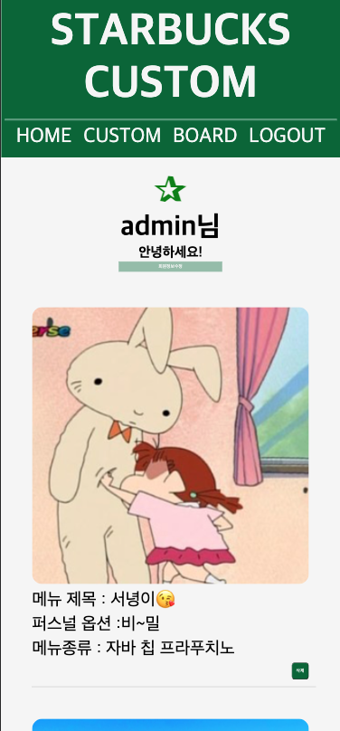
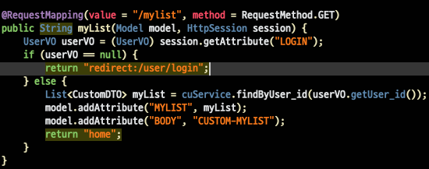
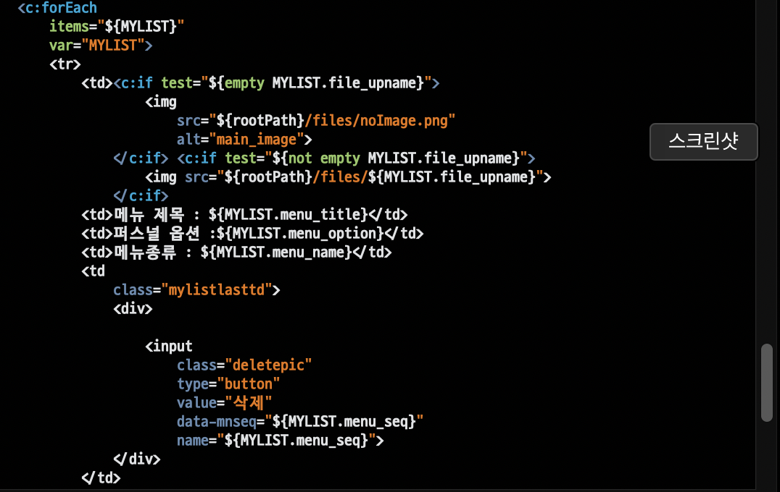
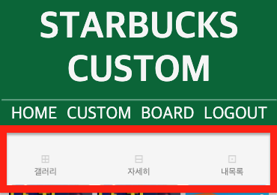
* 서브 메뉴에서 내의 내 목록

Slide 16
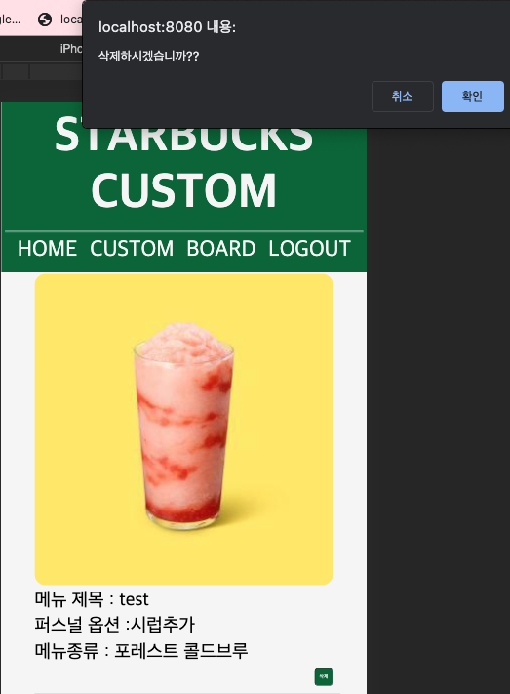
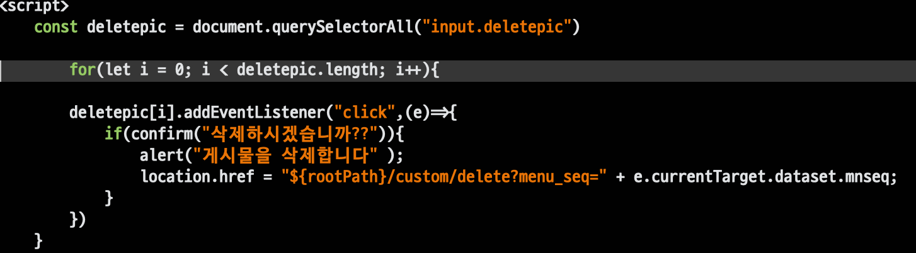
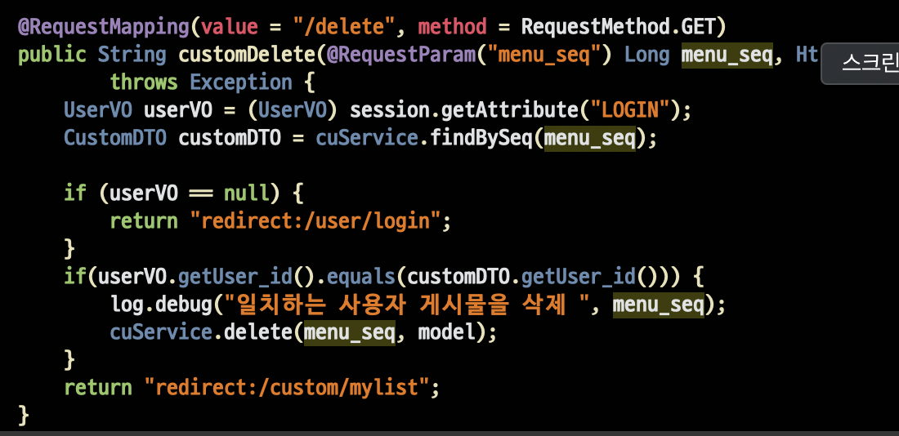
* 나의 메뉴에 진입 시에 삭제버튼을 확인

Slide 17
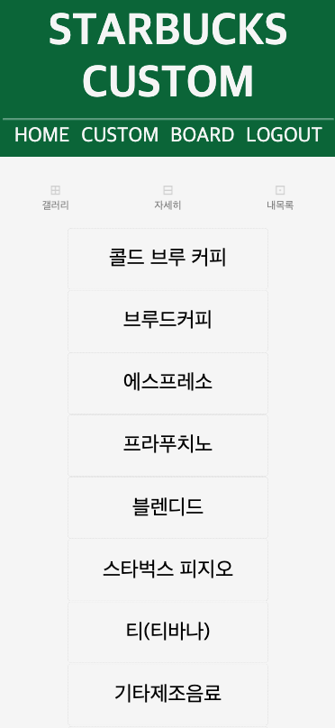
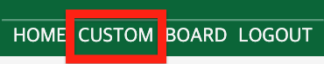
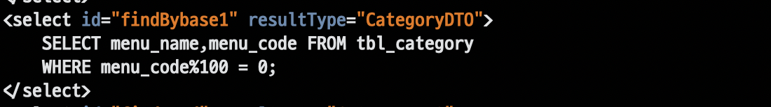
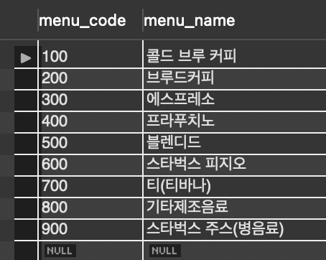
* CUSTOM 메뉴 선택시 DB 가져오는 방식
* CUSTOM 메뉴 선택 시 DB 가져오는 방식

Slide 18




* CUSTOM 메뉴 하나를 선택하고 나오는 다음 메뉴
* CUSTOM 메뉴 선택 시 DB 가져오는 방식

Slide 19



* CUSTOM 에서 최종 메뉴를 저장 화면

Slide 20


* CUSTOM 각각의 항목에 빈칸이 입력되지않도록 하는 유효성

Slide 21



* CUSTOM DTO 파일 포함
* CUSTOM 최종 저장 - 파일 첨부 코드

Slide 22



* Mapper에서 최신 순 으로 불러오기
* CUSTOM 저장 후 나오는 화면

Slide 23



* CUSTOM 자세히 화면에서 원하는 항목으로 검색 가능

Slide 24
Q&A

